Slide 1
ОСНОВНЫЕ ЦЕЛИ И ЗАДАЧИ
1. Формирование у обучающихся навыков поведения при ЧС;
2. Совершенствование обучающимися теоретических знаний по ГО;
3. Воспитание у обучающихся уверенности в эффективности мероприятий ГО и убежденности в необходимости принимать в них участие;
4. Формирование и развитие у преподавателей и обучающихся высоких морально-психологических качеств, сознательного и ответственного отношения к личной безопасности и безопасности окружающих;
5. Пропаганда боевых и трудовых традиций России, ее Вооруженных сил, Гражданской обороны;
6. Формирование и развитие у обучающихся высокого долга и ответственности за порученное дело, отваги, выдержки и самообладания, инициативы и находчивости, взаимной выручки, физической выносливости, постоянной готовности самоотверженно выполнять спасательные работы;
7. Сплочение коллектива обучающихся школы.

Slide 2
МАОУ СОШ № 11

Slide 3
НОРМАТИВНЫЕ ДОКУМЕНТЫ
* План мероприятий по проведению месячника гражданской обороны в муниципальном образовании «Город Березники» в 2021году.
* Приказ № 04-01-03-763 от 05.10ю2021г. Управления образования администрации города Березники «О проведении «Месячника гражданской обороны».

Slide 4
ПЛАН МЕСЯЧНИКА
1. Совершенствование учебно-методической базы по тематике ГО;
2. Распространение памяток по вопросам культуры безопасности жизнедеятельности;
3. Организация и проведение уроков ОБЖ;
4. Проведение с учащимися бесед, викторин, тренировок по теме «Действия учащихся в чрезвычайных ситуациях»;
5. Изучение инструкций по противопожарной безопасности.
6. Проведение объектовых тренировок.

Slide 5
Уроки ОБЖ

Slide 6
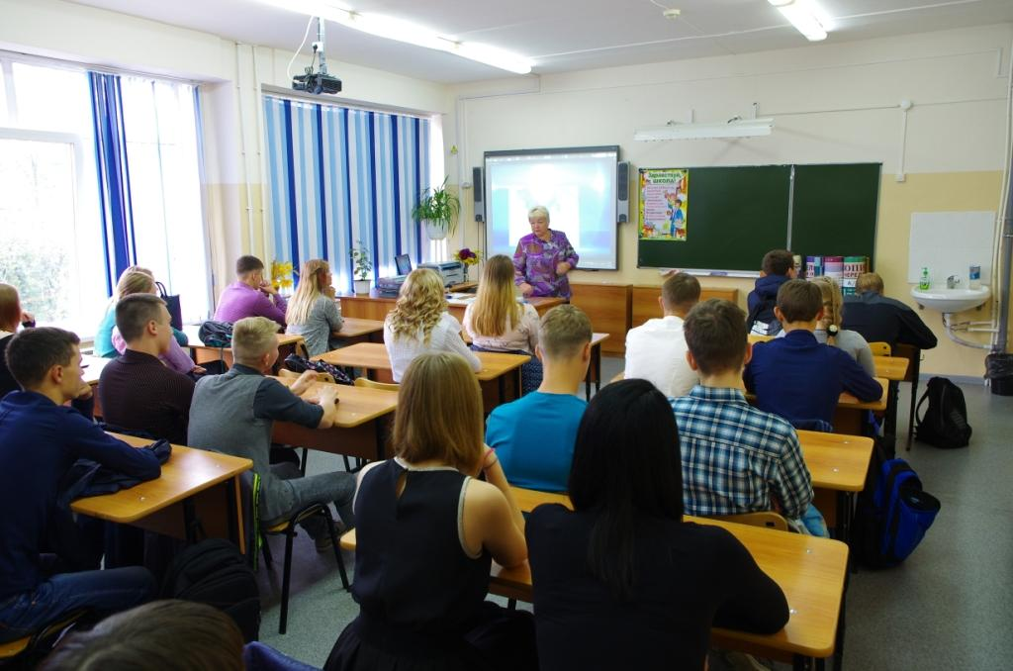
Классный час посвященный ГО
* Гражданская оборона, ее структура, задачи.
* Ядерный взрыв.
* Как надевать и снимать противогаз.
* Пожар, действия при пожаре.
* Огнетушитель: устройство, использование.

Slide 7
Объектовая тренировка корпус 1

Slide 8
Объектовая тренировка Корпус 2

Slide 9
Оформление наглядной агитации по ГО, противопожарным мероприятиям и антитеррору

Slide 10
ИТОГИ МЕСЯЧНИКА
* Проведены объектовые тренировки;
* Изучены инструкции по ГО;
* Оформлены уголки и плакаты по ГО, противопожарным мероприятиям и антитеррора;
* Проведен классный час, посвященный чрезвычайным ситуациям;
* Организованы и проведены уроки ОБЖ;
* Распространение памяток по вопросам культуры безопасности жизнедеятельности

